Slide 1
情報モラル
教員のＩＣＴ活用指導力向上のための研修プログラム
ネットトラブル啓発動画
兵庫県教育委員会
Notes:
ここでは、教育の情報化とICT活用について学びます。

Slide 2
ネットトラブルから自分を守ろう！
１ ケータイ・スマホとのつきあい方
～人間関係をよくするための手段の一つ～
２ ｢デジタルタトゥー｣｢バカッター」問題
～安易な投稿は、人生に関わる～
３ 「リベンジポルノ」
～人に見られて困る写真･動画は撮らない撮らせない～
４ ネット上の出会い
～ネットの向こうには、ねらっている犯人がいる～
５ 「ルールづくり」が大切 ～困ったことは相談しよう～
制作：ネットトラブルから子どもを守る協働会議
Notes:
２５秒

Slide 3
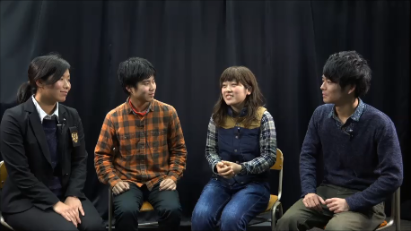
ケータイ・スマホとのつきあい方
～人間関係をよくするための手段の一つ～
制作：ネットトラブルから子どもを守る協働会議
兵庫県教育委員会、兵庫県青少年課、兵庫県立大学
兵庫県警察本部サイバー犯罪対策課、少年育成課
神戸市教育委員会、私学総連合会
Notes:
２５秒

Slide 4
｢デジタルタトゥー｣｢バカッター」問題
～安易な投稿は、人生に関わる～
制作：ネットトラブルから子どもを守る協働会議
兵庫県教育委員会、兵庫県青少年課、兵庫県立大学
兵庫県警察本部サイバー犯罪対策課、少年育成課
神戸市教育委員会、私学総連合会
Notes:
２５秒

Slide 5
「リベンジポルノ」
～人に見られて困る写真･動画は撮らない撮らせない～
制作：ネットトラブルから子どもを守る協働会議
兵庫県教育委員会、兵庫県青少年課、兵庫県立大学
兵庫県警察本部サイバー犯罪対策課、少年育成課
神戸市教育委員会、私学総連合会
Notes:
２５秒

Slide 6
ネット上の出会い
～ネットの向こうには、ねらっている犯人がいる～
制作：ネットトラブルから子どもを守る協働会議
兵庫県教育委員会、兵庫県青少年課、兵庫県立大学
兵庫県警察本部サイバー犯罪対策課、少年育成課
神戸市教育委員会、私学総連合会
Notes:
２５秒

Slide 7
「ルールづくり」が大切 ～困ったことは相談しよう～
制作：ネットトラブルから子どもを守る協働会議
兵庫県教育委員会、兵庫県青少年課、兵庫県立大学
兵庫県警察本部サイバー犯罪対策課、少年育成課
神戸市教育委員会、私学総連合会
Notes:
２５秒

Slide 8
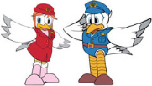
ケータイ・スマホとのつきあい方
○自分自身で使用についてセーブする。
○相手のことを考えよう！
○家族や友人と過ごす時間、自分の時間を大切にしよう！
○ケータイ・スマホは、コミュニケーションをとる
ツールのひとつです。
○長時間利用に注意し、人間関係を良くする手段の
一つとして活用しましょう！
Notes:
○自分でセーブし、相手のこと
を考えましょう！
○大切な人との時間を大切にし
ましょう！
そして、自分の時間を大切に
しましょう！
○人間関係を良くする手段の一
つとして、利用しましょう！

Slide 9
投稿する前に考えよう
安易な投稿はしない
いわゆる悪ふざけの投稿（バカッター）は、
取り返しのつかない事態に発展するケースが
多発しています。
○損害賠償や採用取消し等大きな代償を
支払うことになります。
○投稿した文章や画像はネット上から消去
できない状況になります。
○未成年でも責任は追及されます。

Slide 10
リベンジポルノ
○人に見せることができない
写真・動画等は、
撮らない！撮らせない!保存しない！
○スマホ・ケータイを確認しましょう！
○ネット上に出回ると削除できません。
Notes:
○自分でセーブし、相手のこと
を考えましょう！
○大切な人との時間を大切にし
ましょう！
そして、自分の時間を大切に
しましょう！
○人間関係を良くする手段の一
つとして、利用しましょう！

Slide 11
ネット上で知り合った人と会わない！
○ネット上では年齢、性別など簡単に偽ることが
可能
○ＳＮＳで知り合って出会うことによる子どもたち
の被害が急増（殺人事件・性的被害が発生）
○知らない人にメールをしない。返信しない。
○ネット上で知り合った人と会わない
○個人情報や写真・動画等も送らない
Notes:
○自分でセーブし、相手のこと
を考えましょう！
○大切な人との時間を大切にし
ましょう！
そして、自分の時間を大切に
しましょう！
○人間関係を良くする手段の一
つとして、利用しましょう！

Slide 12
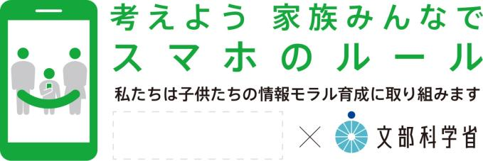
兵庫県教育委員会

Slide 13
ネットトラブルから自分を守ろう！
ー被害者にも加害者にもならないためにー
制作：ネットトラブルから子どもを守る協働会議
神戸市教育委員会

